Slide 1
OrganizZer
Aluno: Matheus Alves Ramalho

Slide 2
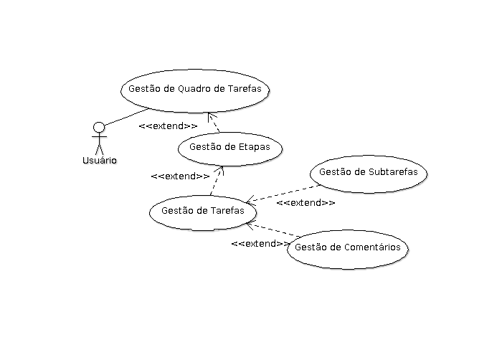
Diagrama de Contexto

Slide 3
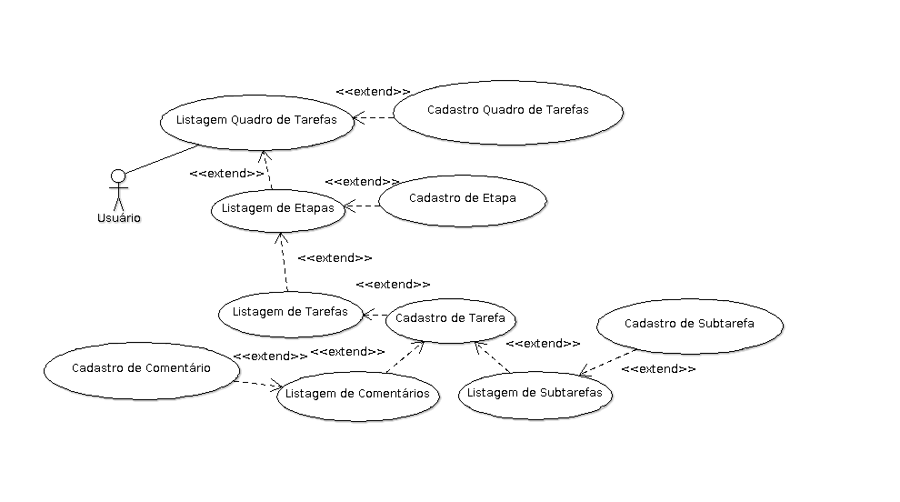
Diagrama de Caso de Uso

Slide 4
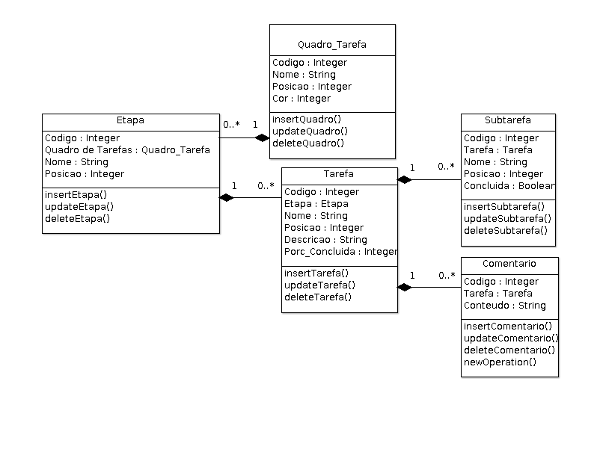
Diagrama de Classe

Slide 5
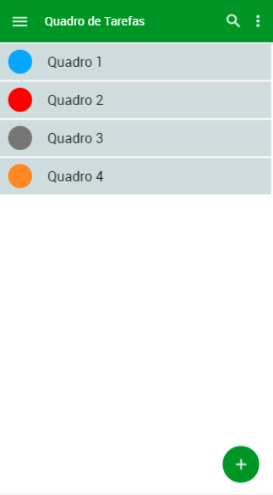
Tela de Quadro de tarefas

Slide 6
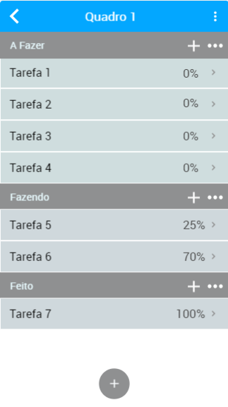
Tela de Etapas / Tarefas

Slide 7
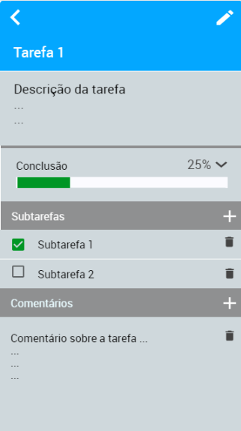
Tela de Tarefa

Slide 8
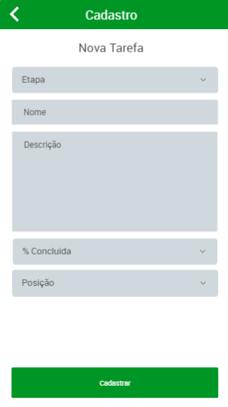
Tela de cadastro de nova tarefa

